Slide 1


Adobe Connect 資安面相關功能介紹

Slide 2
Adobe Connect 資安面相關功能介紹
Adobe Connect 在資安面上的限制管控：
一.可限制或強制錄影
二.窗格管理
三.桌面共享可限制共享未經授權的應用程式
四.SSL 加密機制
五.LDAP帳號驗證整合

Slide 3
Adobe Connect 資安面相關功能介紹
一.限制錄影或強制錄影
為什麼要強制錄影
公司有政策規定要保留會議紀錄。
避免因個人忘記執行錄影功能，而沒有錄到。
若有人想利用Connect將公司資料外流或執行非會議性質遠端桌面，則可由錄影紀錄中查證。
為什麼要限制錄影
視訊會議有敏感性的必須限制不可以錄影。
沒有保留會議紀錄的需要，關閉錄影功能可增加硬碟的使用空間。

Slide 4
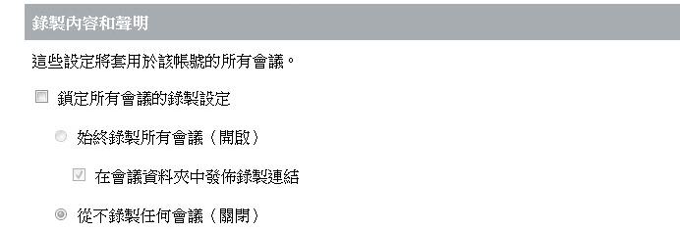
Adobe Connect 資安面相關功能介紹
一.限制錄影或強制錄影
您可選擇“從不錄製任何會議（關閉）”，可以停用所有會議室中“錄製會議”功能。
選擇“鎖定所有會議的錄製設定”和“始終錄製所有會議（開啟）”可以強制錄製所有會議。沒有人可以停止錄製，即使會議主持人也不例外。

Slide 5
Adobe Connect 資安面相關功能介紹
二.窗格管理
為什麼要停用部分窗格功能
例如將共享窗格上傳功能停用，可以避免講演者上傳不符合公司策略的教材或內容，所有上傳文件由管理者統一審核預先上傳到該會議室共享內容中。
例如公司會議沒有需要使用視訊功能，會議內容著重在聲音及文件內容，則可將視訊窗格停用，避免不必要的頻寬浪費。
例如聊天窗格的私密聊天功能，若公司會議禁止使用該功能，則可由窗格管理直接禁用，以減少主持人在新會議時須再去檢查此功能有無關閉。

Slide 6
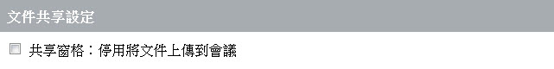
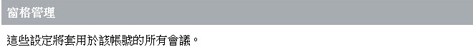
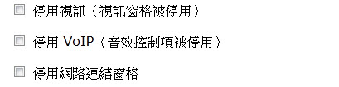
Adobe Connect 資安面相關功能介紹
二.窗格管理
選擇“停用將文件上傳到會議”，此設定可以防止使用者將內容直接上傳到會議室，主持人或演講者只能共享預先上傳到Connect Central 的內容。

Slide 7
Adobe Connect 資安面相關功能介紹
三.桌面共享限制
為什麼要停用桌面共享
例如公司會議沒有協同設計的需求，會議內容著重在影音及文件內容，則可將桌面共享停用，避免不必要的頻寬浪費。
例如要防止使用者使用公司不允許的未授權的應用程式(如資安列管的應用程式)，則可直接將程式列表設定到”不允許共享以下程式清單中”，直接禁止使用。

Slide 8
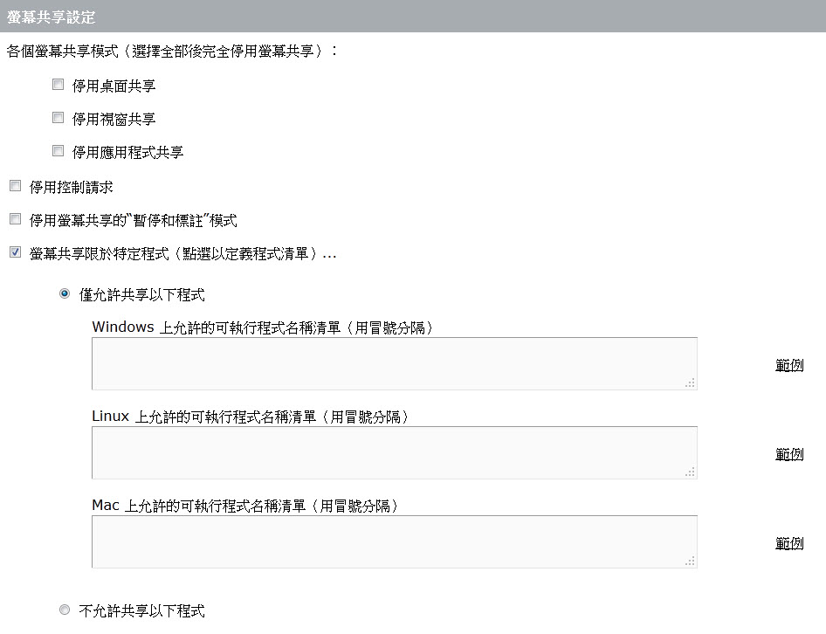
Adobe Connect 資安面相關功能介紹
三.桌面共享限制
要防止使用者共享未授權的內容，請選擇“停用桌面共享”、“停用Windows 共享”和“停用應用程序共享”，這些設定都屬於桌面共享類型。

Slide 9
Adobe Connect 資安面相關功能介紹
三.桌面共享限制
要防止使用者共享未授權的應用程式，請選擇“僅允許共享以下程式”或“不允許共享以下程式” ，並分別輸入Windows 和Mac 可允許或不允許的應用程式清單。

Slide 10
Adobe Connect 資安面相關功能介紹
四. SSL 加密機制
Adobe Connect 透過HTTP通訊協定來連接使用者登錄頁面和連接Web服務。並運用RTMP通訊協定連接包含多媒體資訊，例如Connect會議的視訊，音效的串流、以及聊天內容等會議室資訊。
透過SSL設定，（HTTPS協定 RTMPS協定），在Adobe Connect 伺服器和瀏覽器之間以加解密方式溝通，這個溝通過程確保了所有在伺服器與瀏覽器之間通過資料的私密性與完整性，您可以防止未經授權的訪問以及更安全的使用Adobe Connect影音視訊會議。

Slide 11
Adobe Connect 資安面相關功能介紹
四. SSL 加密機制
SSL（Security Socket Layer）是一種廣泛運用在網際網路上的資料加密協定，透過它我們可以：
1. 在網際網路上傳輸加密過的資料以達到資安的目的。
2. 保持從端點A到端點B的傳送路途中資料的完整性。
3. 透過SSL憑證內的公共金鑰加密資料傳輸至伺服器端，伺服器端用私密金鑰解密來證明自己的身份。

Slide 12
Adobe Connect 資安面相關功能介紹
五. LDAP整合
Adobe Connect 可以與LDAP目錄服務進行整合，根據LDAP 目錄來驗證使用者身份，透過與LDAP目錄服務整合進行手動或定時同步的方式，在Adobe Connect 中自動建立使用者帳號與群組。
簡易說明如下：Adobe Connect 作為LDAP 使用者端連接到LDAP 目錄服務， Adobe Connect 匯入使用者和群組，並與LDAP 目錄服務同步有關這些使用者和群組的資料。
您還可以設定Adobe Connect在登入會議時，根據LDAP 目錄服務驗證使用者身份。
任何符合LDAP架構的目錄服務都可與Adobe Connect整合
。

Slide 13
Adobe Connect 資安面相關功能介紹
五. LDAP整合
Adobe Connect 可以與LDAP目錄服務進行整合，除了可以方便管理者在使用者帳號的管理外，更透過LDAP目錄服務驗證使用者身份，以防止身分不明人士參與會議內容，進一步提升Adobe Connect 的會議安全性。

